Slide 1
The methodological apparatus of research (part 2)
Notes:
hello dear students. How can you hear me. today's lecture, oh, turned out to be quite voluminous. The lecture is very important, so I will ask you to take your pens and notes to write them down for better memorization.
Can you see the slide

Slide 2
Lecture plan
1. Choosing a topic and criteria for the relevance of research 2. Object and subject of research, definition of the purpose of the study 3. Develop a working hypothesis and set research objectives 4. Requirements for research

Slide 3
Types of research 研究类型
Methodical work 有条不紊的工作 Scientific and methodical; 科学和有条不紊; Research. 研究。
The difference between methodical work and scientific and methodical is the elements of novelty.
有条不紊的工作与科学和有条不紊的区别是新奇的要素。 If new patterns of learning and education are reproduced in the same generalization in experimental conditions, such research can be called scientific and methodical.
如果在实验条件下以同样的概括方式再现新的学习和教育模式，这种研究可以称为科学和有条不紊的研究。

Slide 4
Types of research
- Methodical work - Scientific and methodical; - Research. - The difference between methodical work and scientific and methodical is the elements of novelty. - If new patterns of learning and education are reproduced in the same generalization in experimental conditions, such research can be called scientific and methodical.

Slide 5
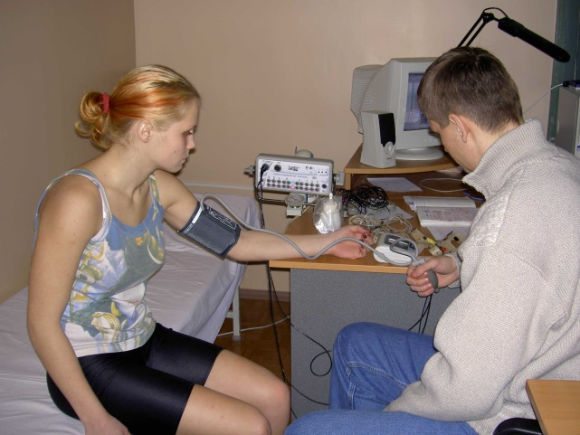
Scientific and methodical work is essentially a private case of research
The research methodology is a kind of research program as a whole, the result of a comprehensive preliminary development of a particular problem.
Research methods are ways to obtain data.

Slide 6
Scientific and methodical work is essentially a private case of research 科学和有条不紊的工作本质上是一个私人研究案例
The research methodology is a kind of research program as a whole, the result of a comprehensive preliminary development of a particular problem.
1 研究方法是一种整体的研究方案，是一个特定问题的综合初步发展的结果。
Research methods are ways to obtain data. 研究方法是获取数据的方法。

Slide 7
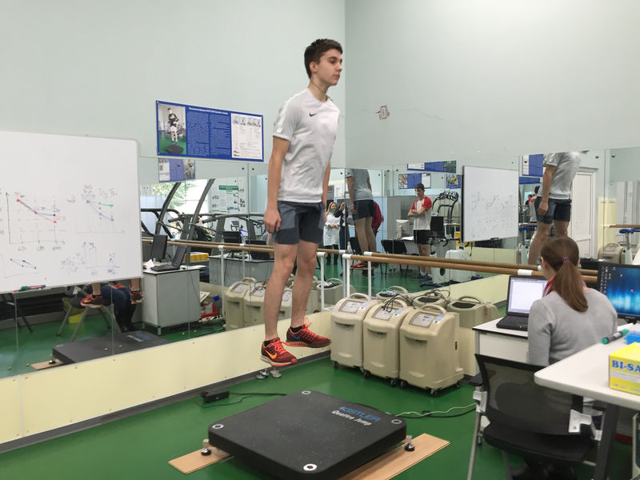
Stages of scientific research 科学研究阶段
Choosing the topic of the study 选择研究主题 Identify the subject and subject of the study.
确定目标和目的。 3. Identify goals and objectives. 确定目标和 4. The wording of the name of the work. 作品名称的措辞。 5. Develop a hypothesis. 制定一个假设 6. Making a research plan. .制定研究计划 7. Working with literature. 与文学合作 8. Selection of those under study. 在研究者中的选择
9. A selection of research methods. 一系列研究方法 10. The study's conditions. 研究的条件。 11. Conducting a study (material collection). 进行研究（材料收集）。 12. Processing the results of the study. 处理研究结果。 13. The formulation of conclusions and proposals. 结论和建议的制定。 14. Making a job. 找工作
Notes:
I'd like you to write a summary of my lectures live. This will help you better understand and memorize terminology

Slide 8
Stages of scientific research
1. Choosing the topic of the study. 2. Identify the subject and subject of the study. 3. Identify goals and objectives. 4. The wording of the name of the work. 5. Develop a hypothesis. 6. Making a research plan. 7. Working with literature. 8. Selection of those under study.
9. A selection of research methods. 10. The study's conditions. 11. Conducting a study (material collection). 12. Processing the results of the study. 13. The formulation of conclusions and proposals. 14. Making a job.
Notes:
I'd like you to write a summary of my lectures live. This will help you better understand and memorize terminology

Slide 9
Choosing a research topic 选择研究主题
Lack of knowledge, facts, contradictory scientific ideas create grounds for scientific research.
缺乏知识、事实、矛盾的科学思想为科学研究创造了基础。 Setting a scientific problem suggests:
设置科学问题表明：
Detection of such a deficit; 发现这种赤字; Awareness of the need to eliminate the deficit;
认识到消除赤字的必要性; - formulating the problem. 制定问题。

Slide 10
Choosing a research topic
Lack of knowledge, facts, contradictory scientific ideas create grounds for scientific research. Setting a scientific problem suggests:
- Detection of such a deficit; - Awareness of the need to eliminate the deficit; - formulating the problem.

Slide 11
Determining the object of the study 确定研究对象
The object of the study – it is a process or phenomenon that is chosen to study, contain a problem situation and serve as a source of information necessary for the researcher.
研究的对象是选择研究、包含问题情况并作为研究人员必要的信息来源的过程或现象。
The object of the study can be processes: educational, educational, organizational, training, management, etc.
研究对象可以是过程：教育、教育、组织、培训、管理等。

Slide 12
Determining the object of the study
The object of the study – it is a process or phenomenon that is chosen to study, contain a problem situation and serve as a source of information necessary for the researcher.
The object of the study can be processes: educational, educational, organizational, training, management, etc.

Slide 13
Determining the subject of research
确定研究课题
Subject research can act: 主题研究可以起到：
- Improving and developing the educational process; 改进和发展教育进程：
- forms and methods of pedagogical activity; 教学活动的形式和方法：
- diagnosis of the educational process; 教育过程的诊断;
pathways, conditions, factors of improving learning, education, training, etc.
改善学习、教育、培训等途径、条件、因素。

Slide 14
Determining a purpose and tasks 确定目标和任务
Purpose is formulated briefly expressing what the basic that the researcher intends to do.
目的的制定简要地表达了研究者打算做什么。
The purpose of the research may be:
研究的目的可能是：
development of methods and means of training, training, education of personality abilities,
发展训练、培训、人格能力教育的方法和手段，
development of motor abilities, forms and methods of physical education in different structural units and age groups, 不同结构单位和年龄组的运动能力、体育形式和方法的发展，
content training, ways and means to improve the management of the training and educational process, etc. 内容培训、改进培训管理的方法方法、教育过程等。

Slide 15
Determining a purpose and tasks
Purpose is formulated briefly expressing what the basic that the researcher intends to do.
The purpose of the research may be:
development of methods and means of training, training, education of personality abilities,
development of motor abilities, forms and methods of physical education in different structural units and age groups,
content training, ways and means to improve the management of the training and educational process, etc.

Slide 16
The purpose (goal) is specified in the objectives of the study (research tasks) 研究目标中指定了目的（目标） （研究任务）
The first is related to the refinement of the structure of the object under study.
第一个与研究对象结构的优化有关。 The second is related to the analysis of the real state of the subject of the study.
第二个与研究对象的真实状态分析有关。 The third is to identify ways and means to improve the effectiveness of the phenomenon under study. 第三是确定提高所研究现象有效性的方法和途径。
The fourth is with an experimental test of the effectiveness of the proposed changes.
第四是对拟议改革的有效性进行实验性测试

Slide 17
The purpose (goal) is specified in the objectives of the study (research tasks)
The first is related to the refinement of the structure of the object under study. The second is related to the analysis of the real state of the subject of the study. The third is to identify ways and means to improve the effectiveness of the phenomenon under study.
The fourth is with an experimental test of the effectiveness of the proposed changes.

Slide 18
Цель конкретизируется в задачах исследования
Первая - связана с уточнением структуры изучаемого объекта.
Вторая - связана с анализом реального состояния предмета исследования.
Третья - с выявлением путей и средств повышения эффективности исследуемого явления.
Четвертая – с опытно-экспериментальной проверкой эффективности пред­лагае­мых преобразований.

Slide 19
The wording of the name of the work
The name of the work must be formulated in a concise way, exactly in accordance with its contents, should be reflected the subject of the study. Often in the course of the study there are more successful names.

Slide 20
The wording of the name of the work 作品名称的措辞
The name of the work must be formulated in a concise way, exactly in accordance with its contents, should be reflected the subject of the study. Often in the course of the study there are more successful names.
作品名称必须简明扼要地制定，准确根据其内容，应反映研究课题。在研究过程中，通常有更成功的名字。

Slide 21
Формулировка названия работы
Название работы необходимо формулировать кратко, точно в соответствии с ее содержанием, должен быть отражен предмет исследования. Часто в ходе исследования возникают более удачные названия.

Slide 22
Hypothesis development 假设发展
Hypothesis – scientific assumption, requiring validation on experience and theoretical justification, confirmation. All hypotheses are divided into descriptive and explanatory.
假设——科学假设，需要经验验证和理论论证，确认。所有假设都分为描述性和解释性。
这样更好吗？ The first describes the relationship between the pedagogical means of forming a certain quality and the result of experimental activities.
The second reveals the internal conditions, mechanisms, causes and consequences.
第一种描述了形成一定质量的教学手段与实验活动结果之间的关系。 第二个揭示了内部条件、机制、原因和后果。
Notes:
这样更好吗？

Slide 23
Hypothesis development
Hypothesis – scientific assumption, requiring validation on experience and theoretical justification, confirmation. All hypotheses are divided into descriptive and explanatory. The first describes the relationship between the pedagogical means of forming a certain quality and the result of experimental activities.
The second reveals the internal conditions, mechanisms, causes and consequences.

Slide 24
Разработка гипотезы
Гипотеза – научное предположение, требующее проверки на опыте и теоретического обоснования, подтверждения. Все гипотезы делятся на описательные и объясни­тельные.
В первых описывается связь между педагогическими средствами формирования того или иного качества и результатом экспериментальной деятельности.
Во вторых раскрываются внутренние условия, механизмы, причины и следствия.

Slide 25
Making a research plan 制定研究计划
The study plan is a planned programme of action that includes all stages of working to determine calendar dates.
研究计划是一项有计划的行动计划，包括确定日历日期的所有工作阶段。 The plan is necessary in order to organize the work properly and to make it more purposeful. 该计划是必要的，以便正确组织工作，使其更有目的性。

Slide 26
Составление плана исследования
План исследования представляет собой намеченную программу действий, которая включает все этапы работы с определением календарных сроков их выполнения.
План необходим для того, чтобы правильно организо­вать работу и придать ей более целеустремленный ха­рактер.

Slide 27
Working with literature 与文学合作
The effectiveness of working with literary sources depends on the knowledge of certain rules of their search, appropriate method of study and outline.
与文学来源合作的有效性取决于对其搜索的某些规则、适当的研究方法和轮廓的了解。 A "literary source" refers to a document containing any information (monograph, article, talking points, book, etc.).
"文学来源"是指包含任何信息（专著、文章、谈话要点、书籍等）的文件。

Slide 28
Working with literature
The effectiveness of working with literary sources depends on the knowledge of certain rules of their search, appropriate method of study and outline. A "literary source" refers to a document containing any information (monograph, article, talking points, book, etc.).

Slide 29
Работа с литературой
Эффективность работы с литературными источниками зависит от знания определенных правил их поиска, со­ответствующей методики изучения и конспектирования.
Под «литературным источником» понимается документ, содержащий какую-либо информацию (монография, статья, тезисы, книга и т.п.).

Slide 30
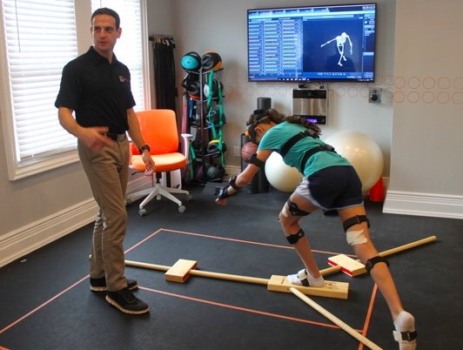
Selection of those under study 在研究者中的选择
The persons studied should be as identical in their characteristics as possible.
被研究的人在特征上应尽可能相同。 Only in this case it can be argued that the effectiveness of the pedagogical process is achieved through a new educational element, and not at the expense of the better physical development of the experimental group under study. 只有在这种情况下，才能争辩说，教学过程的有效性是通过一个新的教育元素实现的，而不是以牺牲所研究的实验组更好的身体发育为代价的。

Slide 31
Selection of those under study
The persons studied should be as identical in their characteristics as possible. Only in this case it can be argued that the effectiveness of the pedagogical process is achieved through a new educational element, and not at the expense of the better physical development of the experimental group under study.

Slide 32
Подбор исследуемых
Иссле­дуемые лица должны быть максимально идентичными по своим характеристикам.
Только в этом случае можно будет утверждать, что эффективность педагогического процесса достигнута за счет нового учебно-воспитатель­ного элемента, а не за счет лучшего физиче­ского развития исследуемых экспериментальной группы.

Slide 33
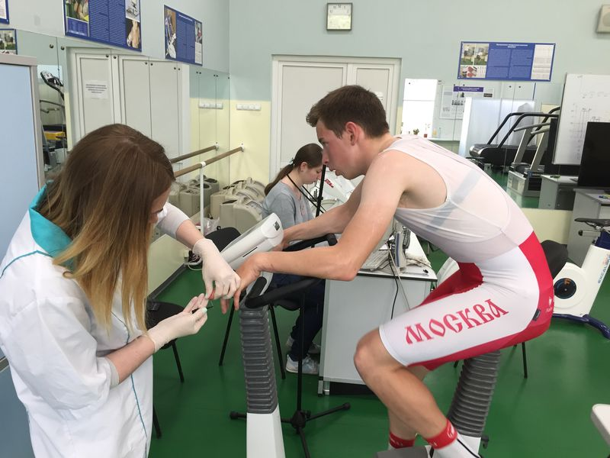
Choosing research methods
The method of research – it's a way to get data collected, processed, or analyzed.
Most spread methods:
analysis of scientific, methodical literature, documentary and archival materials;
Survey (conversation, interviews and questionnaires); Control tests (testing); Timekeeping Expert assessment; pedagogical supervision Pedagogical experiment; mathematical processing methods.

Slide 34
Choosing research methods 选择研究方法
The method of research – it's a way to get data collected, processed, or analyzed.
研究方法-它是一种收集、处理或分析数据的方法。
Most spread methods: 大多数传播方法：
analysis of scientific, methodical literature, documentary and archival materials;
科学、有条不紊的文献、文献资料和档案资料分析：
Survey (conversation, interviews and questionnaires);
调查（谈话、访谈和问卷）; Control tests (testing); 控制测试（测试）： Timekeeping 计时 Expert assessment; 专家评估 pedagogical supervision教学监督 Pedagogical experiment; 教学实验 mathematical processing methods. 数学处理方法。

Slide 35
Выбор методов исследования
Метод исследования – это способ получения сбора, обработки или анализа данных.
Наиболь­шее распространение методы:
анализ научно-методической литературы, документальных и архивных материалов;
опрос (беседа, интервью и анкетирование);
контрольные испытания (тестирование);
хронометрирование;
экспертное оценивание;
педагогическое наблюдение
педагогический эксперимент;
методы математической обработки.

Slide 36
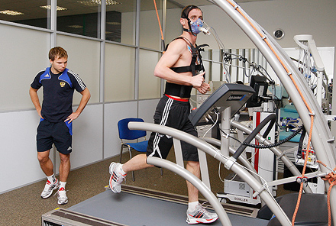
The essence of the pedagogical experiment 教学实验的精髓
Any pedagogical expertise includes one or more methods for collecting current information.
任何教学专业知识包括一种或多种收集当前信息的方法。
They are preceded by the use of methods for obtaining retrospective information (survey, analysis of literary and documentary sources).
在此之前，使用方法获取追溯性信息（调查、分析文学和文献来源）。
All this serves as a basis to consider the experiment a complex method of scientific cognition.
所有这些都作为将实验视为一种复杂的科学认知方法的基础。

Slide 37
Сущность педагогического эксперимента
Любой педагогический экспери­мент включает в себя один или несколь­ко методов сбора текущей информации.
Предшествует им использование методов получе­ния ретроспективной информации (опрос, анализ литературных и документальных источников).
Все это служит осно­ванием считать эксперимент комплексным методом науч­ного познания.

Slide 38
Organization of study conditions 组织学习条件
The organization of the pedagogical experiment is associated with the planning of its conduct:
教学实验的组织与教学实验行为的规划有关：
Sequence of all stages of operation.
所有操作阶段的顺序。
Preparation of all conditions ensuring full research: instruments, tools, instructing assistants, observation planning, selection of experimental and control groups, assessment of all features of the experimental base, etc.
准备所有条件，确保充分研究：仪器、工具、指导助理、观测规划、实验和控制组的选择、对实验基地所有特征的评估等。

Slide 39
Организация условий проведения исследования
Организация педагогического эксперимента связана с планированием его про­ведения:
Последовательность всех этапов рабо­ты.
Подготовкой всех условий, обеспечивающих полно­ценное исследование: приборов, средств, инструктаж помощников, плани­рование наблюдения, выбор экспериментальных и контрольных групп, оценка всех особенностей экспериментальной базы и т.д.

Slide 40
Conduct of the study 进行研究
At this stage of work, using the selected research methods, the necessary empirical data are collected to test the hypothesis put forward.
在工作的这个阶段，利用选定的研究方法，收集必要的实证数据来检验提出的假设。
The study is carried out on the basis of the general experimental program, training programs in experimental and control groups, as well as an observation program.
这项研究是在一般实验计划、实验组和对照组培训计划以及观察计划的基础上进行的。

Slide 41
Проведение исследования
На этом этапе работы с помощью выбранных методов исследования собирают необходимые эмпирические данные для проверки выдвинутой гипотезы.
Исследование проводится на основе общей программы эксперимента, программ ве­дения занятий в экспериментальных и контрольных группах, а также программы ведения наблюдений.

Slide 42
Обработка результатов исследо­вания
Обработка результатов исследования начинается с составления сводных таблиц полученных данных.
И для ручной, и для компьютерной обработки в исходную сводную таблицу заносят начальные данные в фор­ме десятичного числа, т.е. предварительно пересчитать минуты в деся­тичные доли часа, секунды – в десятичные доли минуты, количество меся­цев – в десятичную долю года и т. д.

Slide 43
Processing the results of the study 处理研究结果
The processing of the results of the study begins with the compilation of summary tables of the received data.
研究结果的处理从汇编收到的数据摘要表开始。
For both manual and computer processing, initial data is entered into the initial summary table in the form of a decimal number, i.e., preliminary recalculation of minutes into decimal fractions of an hour, seconds into decimal fractions of a minute, number of months into decimal fraction of a year, etc.
对于手动和计算机处理，初始数据以小数的形式输入初始摘要表，即将分钟数初步重新计算为一小时的十进制分数，将秒数重新计算为一分钟的十进制分数，以一年十进制的十进制分数等形式输入初始摘要表。

Slide 44
Mathematical data processing 数学数据处理
The most important statistical characteristics are:
最重要的统计特征是：
a) arithmetic mean 算术平均值
b) mean square deviation 平均方差
c) coefficient of variation 变化系数
Based on these characteristics of the normal distribution, one can estimate the degree of proximity to it of the distribution under consideration.
根据正常分布的这些特征，可以估计所考虑的分布的接近程度。

Slide 45
Математическая обработка данных
Важнейшими статистическими характеристиками являются:
а) средняя арифметическая
б) среднее квадратическое отклонение
в) коэффициент вариации
Ориентируясь на эти характеристики нормального распределения, можно оценить степень близости к нему рассматриваемого распределения.

Slide 46
Статистические характеристики
Средней арифметической величиной называется такое среднее значение признака, при вычислении которого общий объем признака в совокупности сохраняется неизменным.
Среднее квадратичное отклонение определяется как обобщающая характеристика размеров вариации признака в совокупности.
Коэффициент вариации – это мера относительного разброса случайной величины. Он показывает, какую долю составляет средний разброс случайной величины от среднего значения этой величины.

Slide 47
Statistical characteristics 统计特征
The average arithmetic value is called the average value of the feature, in the calculation of which the total volume of the feature in the aggregate remains unchanged. 平均算术值称为特征的平均值，在计算中，总值中特征的总体积保持不变。
The mean quadratic deviation is defined as a generalizing characteristic of the dimensions of the variation of the feature in the aggregate.
平均二次偏差被定义为聚合中特征变化尺寸的一般特征。
The coefficient of variation is a measure of the relative spread of a random variable. It shows what fraction is the average variance of a random variable from the average value of that variable. 变异系数是随机变量相对分布的量度。它显示了随机变量与该变量的平均值的平均方差的分数。

Slide 48
Корреляционный анализ
Это совокупность основанных на математической теории корреляции методов обнаружения корреляционной зависимости между двумя случайными признаками или факторами.
Он включает следующие основные практические приёмы:
- построение корреляционного поля и составление корреляционной таблицы;
- вычисление выборочных коэффициентов корреляции или корреляционного отношения;
- проверка статистической гипотезы значимости связи.

Slide 49
Correlation analysis 相关分析
This is a collection of mathematical theory-based correlation methods for detecting a correlation relationship between two random features or factors.
这是一组基于数学理论的相关方法，用于检测两个随机特征或因素之间的相关关系。
It includes the following main practical techniques:
- constructing a correlation field and constructing a correlation table;
calculating sample correlation coefficients or correlation ratio;
testing of statistical hypothesis of connection significance.
它包括以下主要实用技术： - 构建相关字段并构建相关表： 计算样本相关系数或相关性比率; 检验连接意义的统计假说。

Slide 50
Criteria for checking samples are calculated by formulas 检查样品的标准按公式计算
Fisher's Criterion used to check the variance of two samples. It is referred to the scattering criteria. Fisher's test is based on additional assumptions about the independence and normality of data samples.
费舍尔的标准用来检查两个样本的差异。它是指散射标准。费舍尔的测试基于关于数据样本独立性和正常性的额外假设。
Student's Criterion — common name for statistical tests in which criterion statistics have Student distribution. Most often, the criteria are used to check the equality of the averages in the two samples.
学生标准-统计测试的通用名称，其中标准统计有学生分布。大多数情况下，这些标准用于检查两个样本中平均值的均等性。
Spearman Correlation Coefficient — a measure of the linear relationship between random variables. Spearman's correlation is rank-based, that is, to assess the strength of a connection, not numerical values are used, but the corresponding ranks.
斯皮尔曼相关系数——随机变量之间的线性关系的测量。斯皮尔曼的相关性是基于等级的，即评估连接的强度，不是使用数字值，而是相应的等级。
Brave-Pearson correation coefficient is applicable if the measurement of the values ​ ​ of the examined features are made in a scale of ratios or intervals and the form of the dependence is linear, i.e., when increasing one random variable, another random variable tends to increase (decrease) according to a linear law.
如果以比率或间隔的尺度测量被检查特征的值，并且依赖的形式是线性的，即当增加一个随机变量时，另一个随机变量倾向于根据线性定律增加（减少）则适用 Brave-Pearson 系数。

Slide 51
Criteria for checking samples are calculated by formulas
Fisher's Criterion used to check the variance of two samples. It is referred to the scattering criteria. Fisher's test is based on additional assumptions about the independence and normality of data samples.
Student's Criterion — common name for statistical tests in which criterion statistics have Student distribution. Most often, the criteria are used to check the equality of the averages in the two samples.
Spearman Correlation Coefficient — a measure of the linear relationship between random variables. Spearman's correlation is rank-based, that is, to assess the strength of a connection, not numerical values are used, but the corresponding ranks.
Brave-Pearson correlation coefficient is applicable if the measurement of the values ​ ​ of the examined features are made in a scale of ratios or intervals and the form of the dependence is linear, i.e., when increasing one random variable, another random variable tends to increase (decrease) according to a linear law.

Slide 52
Критерии для проверки выборок вычисляют по формулам
Критерий Фишера применяется для проверки равенства дисперсий двух выборок. Его относят к критериям рассеяния. Критерий Фишера основан на дополнительных предположениях о независимости и нормальности выборок данных.
Критерий Стьюдента — общее название для статистических тестов, в которых статистика критерия имеет распределение Стьюдента. Наиболее часто критерии применяются для проверки равенства средних значений в двух выборках.
Коэффициент корреляции Спирмена — мера линейной связи между случайными величинами. Корреляция Спирмена является ранговой, то есть для оценки силы связи используются не численные значения, а соответствующие им ранги.
Коэффициент корреляции Браве-Пирсона применим в том случае, если измерение значений исследуемых признаков производятся в шкале отношений или интервалов и форма зависимости является линейной т.е. при увеличении одной случайной величины другая случайная величина имеет тенденцию возрастать (убывать) по линейному закону.
Notes:
I will send homework today with detailed instructions

Slide 53
Evaluation of the validity of differences 对差异有效性的评价
between two or more series of values.
In mathematical statistics, there are a number of ways to solve it. The computer version of data processing has now become more common.
In many applied statistical programs, there are procedures for evaluating differences between parameters of one sample or different samples.
在两个或两个以上的值系列之间。 在数学统计中，有许多方法可以解决它。计算机版本的数据处理现在变得更加普遍。 在许多应用统计程序中，有评估一个样本或不同样本参数差异的程序。

Slide 54
Оценка достоверности различий
между двумя или более рядами значений.
В математической статистике существует ряд способов для ее решения. Компьютерный вариант обработки данных стал в настоящее время наи­более распространенным.
Во многих прикладных статистических програм­мах есть процедуры оценки различий между параметрами одной выборки или разных выборок.

Slide 55
Formulation of conclusions 结论的制定
Conclusions are statements expressing in a concise form the meaningful results of the research, they in the abstract form reflect the new that was obtained by the author himself.
结论是简明扼要地表达研究有意义的成果，以抽象的形式反映了作者本人获得的新成果。
The solution to each of the tasks listed in the introduction should be reflected in the conclusions in a certain way. 作者本人获得的新成果。 对介绍中列出的每项任务的解决办法应以某种方式反映在结论中。

Slide 56
Формулирование выводов
Выводы – это утверждения, выражающие в краткой форме содержатель­ные итоги исследования, они в тезисной форме отражают то новое, что по­лучено самим автором.
Решение каждой из перечисленных во введении задач должно быть определенным образом отражено в выводах.

Slide 57
Оформление работы
Задача данного этапа работы представить полученные результаты в общедоступной и понятной форме, позволяющей сравнивать их с результатами других исследователей и использовать в практической деятельности.
Оформление работы должно соответствовать требованиям, предъявляемым к работам, направляемым в печать.

Slide 58
Design (Making)of scientific work 科学工作的设计（制作）
The task of this phase of the work is to present the results in a publicly available and understandable form, allowing them to be compared with the results of other researchers and used in practical activities.
这一阶段的工作任务是以公开和可以理解的形式介绍结果，以便将其与其他研究人员的结果进行比较，并用于实际活动。
The execution of the work must meet the requirements for the work sent to the press. 工作的执行必须满足发给新闻界的工作要求。

